Slide 1

1230666
购票系统
架构设计报告
By 王梦麟
03/30/2017

Slide 2
功能需求
车票操作：查询余票；车票购买、改签、退票
账户管理：查询订单；增删常用乘车人
列车时刻：提供列车运行时刻表、列车正晚点信息
外部服务：通过公开接口对第三方系统提供服务
Notes:
类似于12036我们的系统主要提供车票和账户管理操作
此外，系统也提供列车时刻信息和正晚点信息
最后，通过对外接口对合作伙伴的第三方系统提供服务

Slide 3
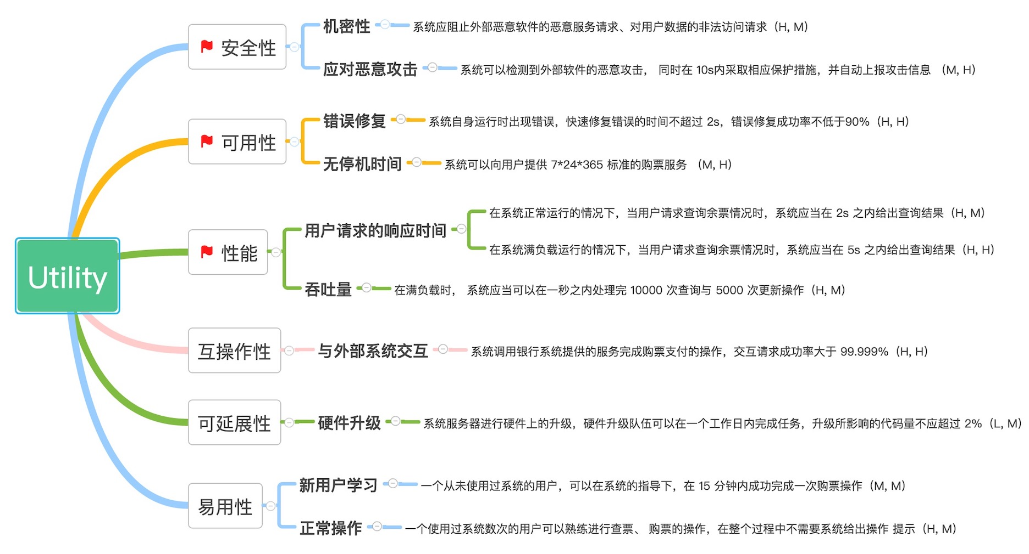
质量属性效用树
Notes:
这是设计阶段我们获取的asr，用效用树的形式展现
1是安全性，一是，本系统的用户群体很大，受到安全方面攻击瘫痪的后果严重，
二是系统存储了用户的个人信息、还需要与银行进行资金交易，需要保护敏感数据
2.是可用性，买票购票这种需求每时每刻都会产生，必须保证系统在全年任意时刻都可以按预期提供服务
3.是性能，这一点比较好理解，特别是节假日时期并发量较大的时候，如果性能方面没有很好的处理系统的用户体验就很差
4.是互操作性，是因为系统需要与银行支付宝等第三方支付平台和公安等身份信息验证系统交互
5.可延展性，在用户量激增的时候系统能够快速进行硬件扩容
6.易用性
最为重要的质量属性有三个，下面详细阐述

Slide 4

ASR-安全性
场景组成部分 | 可能的值
源 | 外部恶意软件
刺激 | 以用户身份进行超过限度的持续、快速购票
制品 | 购票模块
环境 | 系统运行时
响应 | 系统冻结此用户的账号，阻止其购票行为
响应度量 | 当恶意软件发出恶意请求时，要在 1s 内检测 在 1s 内冻结其账户操作
Notes:
这里1：30
这是本系统安全性方面容易遭受的问题

Slide 5
ASR-可用性
场景组成部分 | 可能的值
源 | 系统内部的运行或者是用户的操作
刺激 | 大量用户的操作导致系统压力增大或者是系统自身运行时出现错误
制品 | 系统
环境 | 系统运行时
响应 | 如果压力过大则将压力转移。 如果是出错，那么快速修复错误。
响应度量 | 诊断异常状况的时间不超过 2s 快速修复错误的时间不超过 2s ；错误修复成功率不低于 98%

Slide 6
ASR-性能
场景组成部分 | 可能的值
源 | 用户，第三方系统
刺激 | 非周期性的数据请求，操作请求
制品 | Broker 模块，服务器模块，request bus
环境 | 系统正常运行时，系统高负载时
响应 | 系统执行用户请求的操作；处理用户数据；返回数据
响应度量 | 系统在节假日高负荷运行时，请求响应延迟时间不超过 5s 任何情况下，请求丢失的比例不超过 0.001%
Notes:
讲到这里两分钟，下面一个PPT一分钟

Slide 7
候选架构1——SOA
Notes:
开始2：30，两个架构简介1：30
根据我们的业务需求和质量属性要求我们选择了两个架构，SOA和broker
首先介绍一下SOA的选择原因
1.使用服务注册与查找机制，互操作性好，适合提供外部服务
2.动态查找以服务的形式提供的各个业务逻辑，降低耦合，可用性更好，一个服务不可用可以切换别的服务
3.服务器透明，可扩展性好，在节假日高流量的情况下易于扩容
4.esb提供了数据验证、检测、冗余等功能，可以提升业务的安全性与性能

Slide 8
候选架构2——Broker
Notes:
第二个是broker架构，主要分为客户端，broker，和服务器
1.broker主要负责分发用户请求，将请求转发到压力小的服务器，实现服务器的负载平衡。提升性能，可用性
2.维护请求队列，broker对请求进行异步的处理，为客户提供及时响应，提升易用性
用于应对高并发场景，避免请求大量进入服务器造成太大压力，提升性能
3.类似于SOA，broker的客户和服务器之间低耦合，可扩展性较好，
4.通过在broker进出口处添加安全验证来提高系统的安全性
讲完这个4分钟过去，下面是3个add，一个一分钟

Slide 9
ADD迭代3——系统安全模块
选择ASR：安全性
使用策略：检测请求模式、检测服务拒绝、用户认证与授权
资源识别与访问限制、信息加密
Notes:
开始4：00
选择的元素是安全模块，包括两部分1. broker 部分的权限检查，2.位于server的安全检查
1.主要采取的策略有检测请求模式，避免抢票插件不正常的操作数据，
检测服务拒绝情况，能够防止恶意的测试用户密码，
对用户进行身份验证与授权
2.外部资源识别控制模块：
对输入系统内资源进行识别和转化，避免注入攻击
控制对系统资源的访问请求，对需要加密的输入资源进行加密

Slide 10
ADD迭代4——broker检测模块
选择ASR：可用性、性能
使用策略：Heartbeat、消极冗余; 限制操作时间、引入并行
Notes:
开始5：00
问嘉琛！！图、并发，时间消息可以合并？
第四次迭代选择的 ASR 是可用性、性能。
broker 可能导致单点问题，心跳控制模块负责检测broker是否在正常运行，消极冗余之保持状态匹配。
当一个broker失效之后便进行切换
控制每次请求的响应时间，如果判断超时，将发送超时异常给超时监控模块
保证 broker 资源被合理分配，不会因为某些处理时间过长而导致请求阻塞。

Slide 11
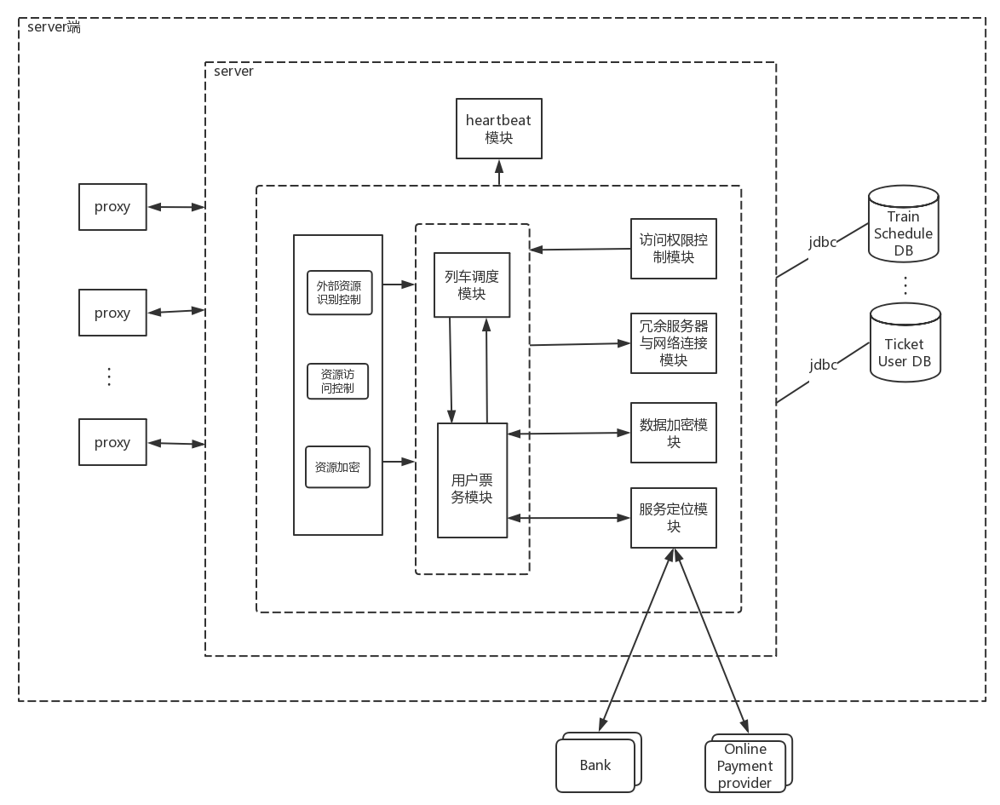
ADD迭代5——服务器模块
选择ASR：
1 安全性 2 可用性
3 互操作性 4 易修改性
使用策略：
1 攻击侦测、数据加密、限制访问
2 主动冗余、heartbeat
3 服务定位
4 模块分解
Notes:
开始6：00
安全性：1.攻击发生时收回数据访问权限，用户账号只能查看自己有权限访问的信息
可用性：2.如果当前正在运行的服务器突然失效， 则立即使用冗余的服务器和网络连接。
heartbeat
互操作性：3.维护一个服务目录，使用它去定位外部系统服务，方便了与外界系统的交互
讲完这个7分钟，还有3分钟，3个PPT

Slide 12
Broker——C&C视图
Notes:
开始7：00，还剩3个PPT，3分钟
这是我们的cc视图，详细介绍
1.Request bus 或者client-proxy在第一次进行请求访问时，将客户端和某个特定的bus 或者 broker进行绑定。这样相同的客户再次访问可以减少查找broker的世界
2.Broker和sever之间设计缓存模块，优化重复请求，比如列车时刻这种不太变化的信息
3.broker可以集群，多个broker都处于活动状态，它们之间通过网络实现通信，分摊系统的工作负载。
这个和下一个讲2分钟

Slide 13
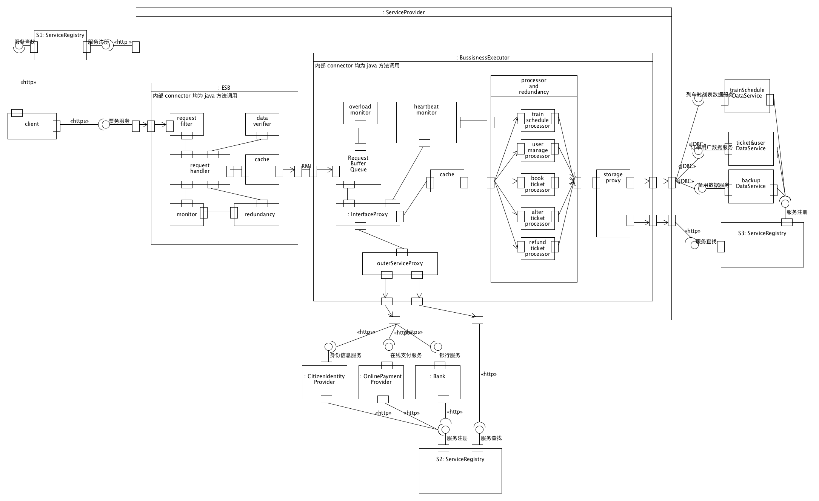
SOA——C&C视图

Slide 14
架构选择决策——Broker
对比两个ADD设计结果，我们最终选择broker架构实现
选择原因
broker使用请求总线可以异步处理购票操作，在节假日高并发的情况下，处理查票购票性能更好。而SOA服务的实现依赖较多其他服务和中间件，无法保证高性能
虽然broker架构本身存在单点问题，但我们在设计中通过检测、集群等方式来缓解broker的压力，提升可用性
SOA强调服务之间的低耦合，对扩展性、灵活性要求高的系统更有价值，而本系统业务相对稳定，性能需求更重要
Notes:
开始9：00左右或者早
最后一个一分钟，结束。over
都有消息中间件(Broker, ESB)，提供安全等多方面服务
都具有较高的互操作性(broker的代理, SOA的注册)
都适合异步和分布式应用，可扩展性较好

Slide 15
The End

